Slide 1

机会不平等、努力不平等与住房价格
汇报人:郭晨
2018年10月25日
明德 厚学 求是 创新

Slide 2
收入不平等是否加剧住房价格上涨？目前国内外学者持不同观点。本文将收入不平等分解为机会不平等以及努力不平等，分别研究对住房价格的影响。理论方面，以阿马蒂亚·森饥荒理论作为分析框架，进行理论分析。实证方面，基于2010-2013&2015年CGSS与城市面板数据进行实证回归检验。研究发现，①机会不平等促进房价上涨。②努力不平等并未推动房价上涨。③实证结果表明当前收入不平等并未推动中国房价上涨。所以应提高收入不平等中努力不平等占比，以实现兼顾中国特色社会主义市场经济“公平”与“效率”原则下，有效控制住房价格的目标。
摘要
CONTENTS
明德 厚学 求是 创新

Slide 3
1
组织构架
2
内部管理、建设
目录
CONTENTS
3
政治教育、思想引领
4
活动开展
5
未来展望
明德 厚学 求是 创新

Slide 4
01
Part One
校研究生会组织构架

Slide 5
伴随着中国经济的高速发展，社会收入差距不断拉大。国家统计局数据显示，自2002年以来，全国基尼系数持续在国际红线0.4以上。因此，目前收入不平等已严重影响中国社会的公平正义。十九大报告也指出“中国社会主要矛盾已经转化为人民日益增长的美好生活需要和不平衡不充分的发展之间的矛盾。”因此缩小国民贫富差距，减缓收入不平等是中国持续健康发展的必由之路。在中国贫富差距不断拉大的同时，中国房价也在不断攀升。
明德 厚学 求是 创新

Slide 6
显然，收入不平等的日益加剧和住房价格的逐年上涨这两个经济现象同时凸显并非巧合，而是有着紧密的内在联系（徐舒和陈珣，2016）。目前国内外学者关于收入不平等进行了大量研究（Kuznets,1955; Piketty and Saez;2001; Krueger and Perri,2006）,但关于收入不平等对房价影响的研究较少（张川川等，2016），并且观点分歧较大。部分学者认为收入不平等能够促进房价上涨（Gyourko et.al,2006），另一部分学者认为收入不平等抑制了房价上涨（Määttänen and Terviö，2010）。收入不平等与房价过热作为中国当下亟待解决的重大民生问题，梳理二者的内在联系极具现实价值。
明德 厚学 求是 创新

Slide 7
本文的边际贡献有以下四点，一是首篇将收入不平等进行分解，分别讨论机会不平等与努力不平等对房价影响的研究，能够更好的识别“先赋优势”与“后致因素”下的收入不平等对房价的差异化影响；二是基于经典的阿马蒂亚·森的饥荒理论视角研究收入不平等对房价的影响，能够合理解释当下国家不断加大住房供给下，为何房价仍持续上涨的原因，为研究收入不平等对房价影响提供了新的分析视角。三是采用多种不平等度量方法进行实证分析，保障了实证结果的稳健性，为验证理论假说并得出研究结论提供有力支撑。四是目前相关研究数据仅至2011年，本文将研究时间跨度为2010-2013与2015年，保证了研究成果的时效性，保障了政策建议的有效性。
明德 厚学 求是 创新

Slide 8
二、理论分析
1981年阿马蒂亚·森提出的食物获取权理论是对传统FAD（食物供给下降）理论解释饥荒问题的进一步完善（范子英，孟令杰，2006）。理论解释了为何在粮食供给充足下仍出现饥荒的原因，即由于食物获取权不平等，进而导致食物分配不均，从而部分人群食物获取“权利失败”，最终引发饥荒现象。《中国统计年鉴》数据显示，中国人均住宅供给量逐年上升，但房价仍持续上涨，大量无房家庭持续存在。因此仅从供需关系是无法解释这一经济现象，所以本文引入阿马蒂亚·森饥荒理论（以下简称饥荒理论）作为分析基础，为解释中国房价居高不下提供新的解释角度。
明德 厚学 求是 创新

Slide 9
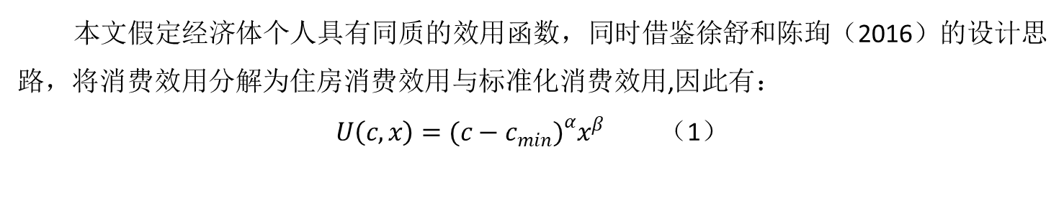

二、理论分析
明德 厚学 求是 创新

Slide 10
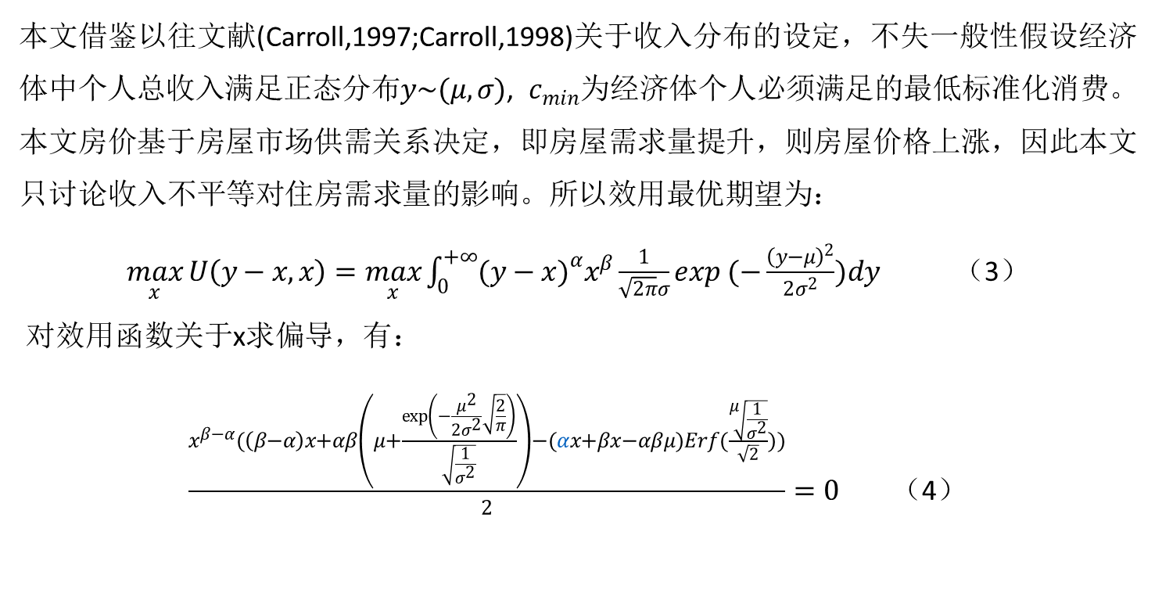
二、理论分析
明德 厚学 求是 创新

Slide 11
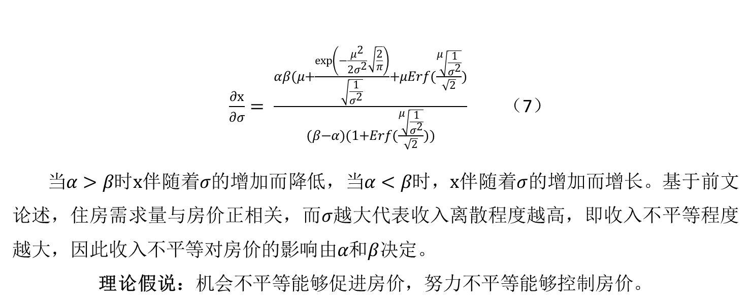
二、理论分析
明德 厚学 求是 创新

Slide 12
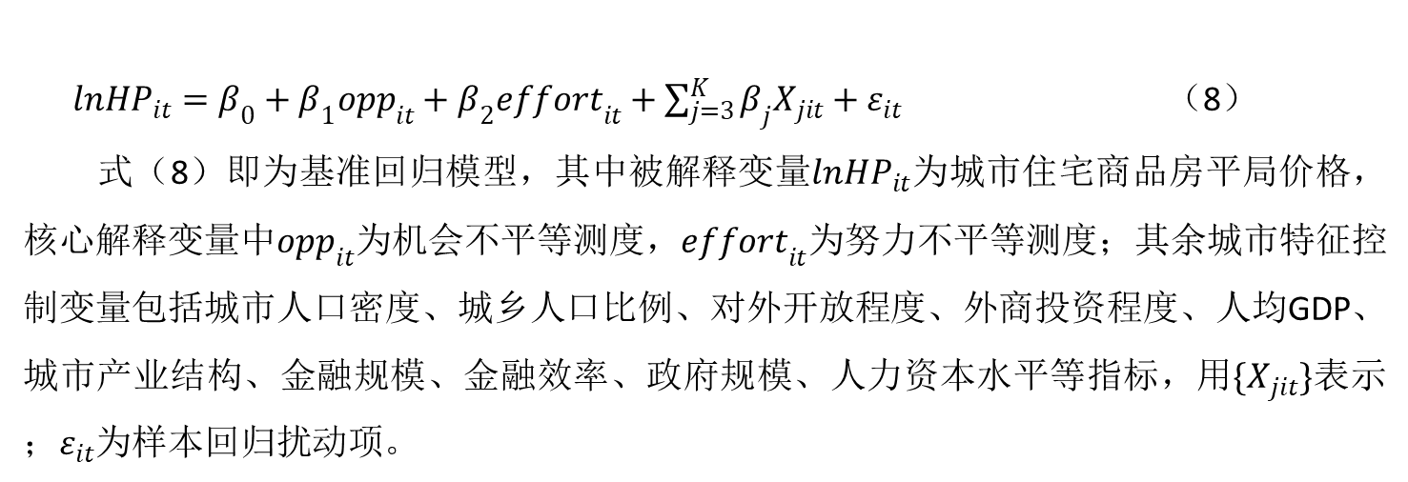
三、研究设计
明德 厚学 求是 创新

Slide 13
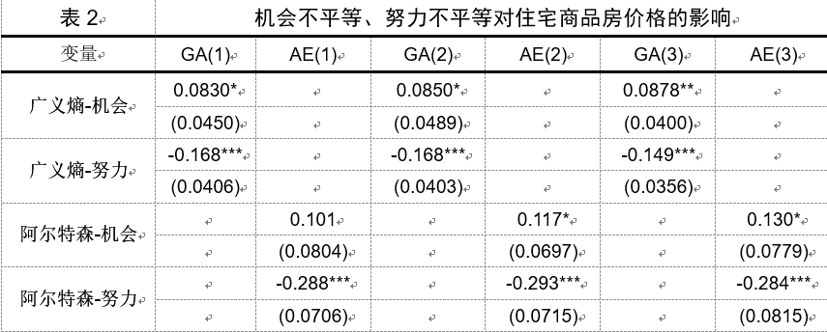
四、实证检验
明德 厚学 求是 创新

Slide 14
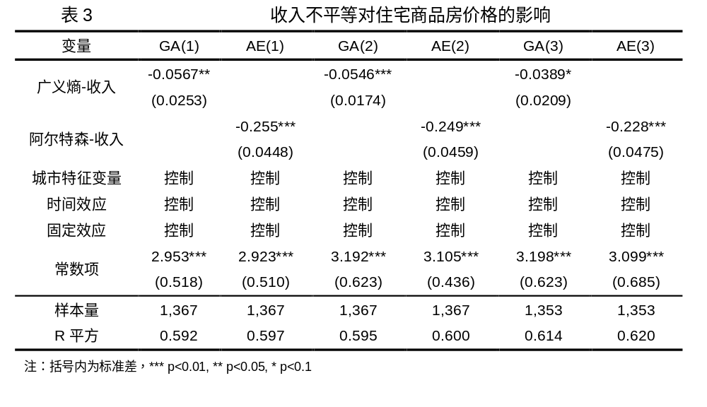
四、实证检验
明德 厚学 求是 创新

Slide 15
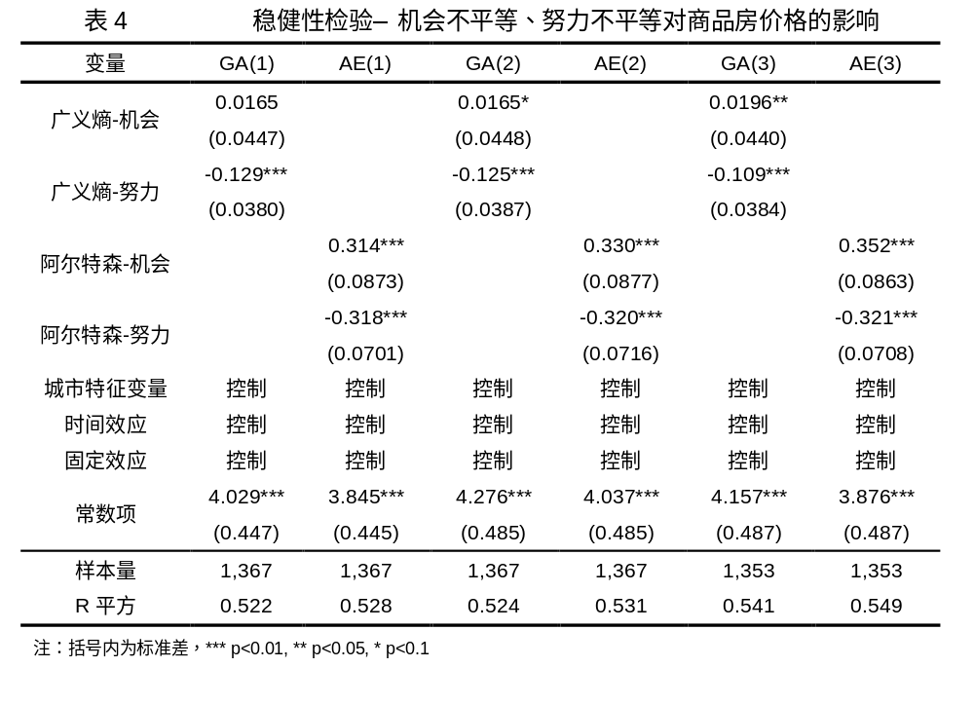
四、实证检验
明德 厚学 求是 创新

Slide 16
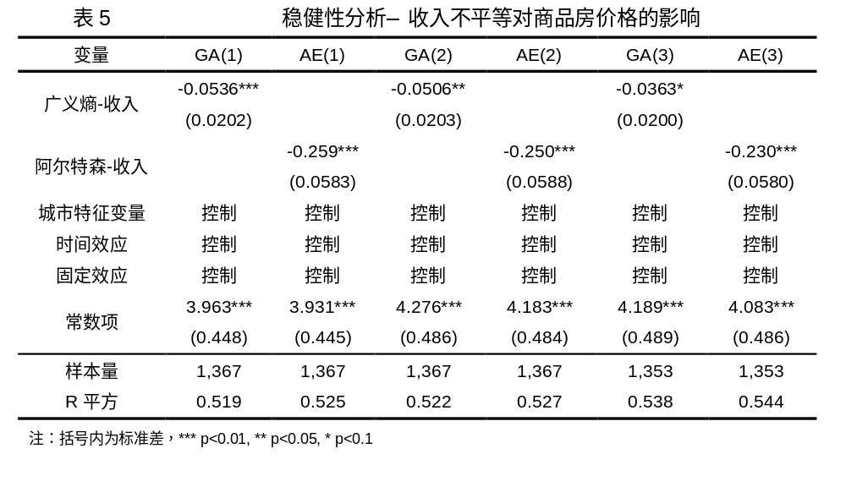
四、实证检验
明德 厚学 求是 创新

Slide 17
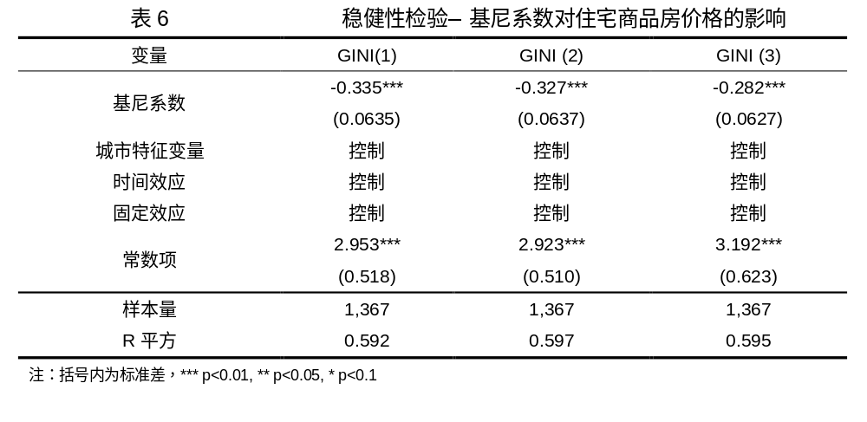
四、实证检验
明德 厚学 求是 创新

Slide 18
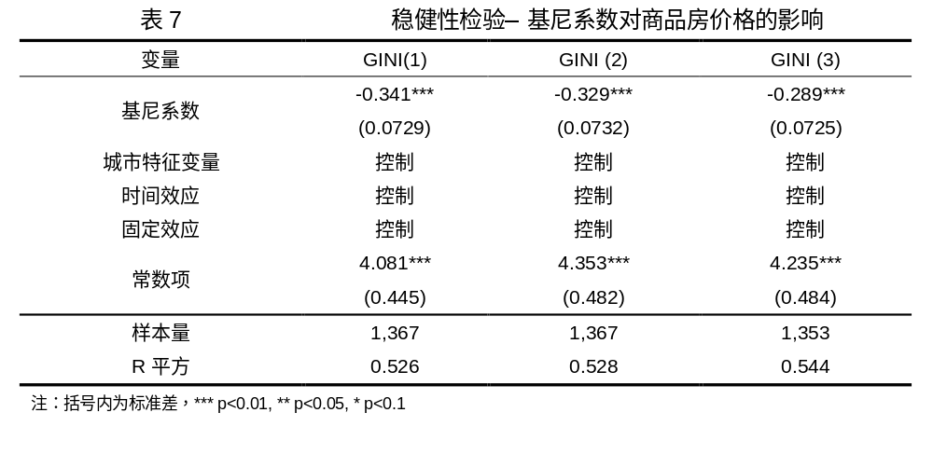
四、实证检验
明德 厚学 求是 创新

Slide 19
五、结论与政策建议
本文首次将收入不平等分解为机会不平等与努力不平等分别研究对中国房价的影响。理论方面，运用阿马蒂亚·森饥荒理论作为分析框架，进行理论分析研究。实证方面，基于2010-2013&2015年 CGSS数据测算不平等指标，并结合中国城市面板统计数据进行实证分析检验。研究发现: ①机会不平等通过刺激投机性住房消费，促使高收入人群剥夺低收入人群住房获取权，导致住房分配失衡，从而实现促进房价上涨的效果。②努力不平等通过打破阶级固化，促进阶级流动，倡导天道酬勤的社会风气，从而降低社会中投机套利的心理动机，减少投机性住房消费需求，优化住房分配结构，进而实现控制房价上涨的效果。③实证结果表明，收入不平等并未推动房价上涨，说明当下中国机会不平等对房价的控制作用大于收入不平等对房价的促进作用。
明德 厚学 求是 创新

Slide 20
谢谢
明德 厚学 求是 创新

